Slide 1
天堂和地狱 （一）

Slide 2
“慕心小组”主题圣经课程
INTENSIVE BIBLE TRAINING PROGRAM

Slide 3
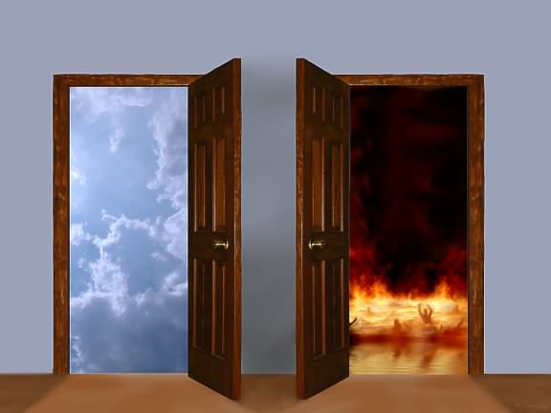
天堂
地狱
HEAVEN HELL

Slide 4
天堂和地狱在哪里？
Where are Heaven & Hell?
天堂和地狱是什么样子？
What are Heaven & Hell Like?
谁去天堂,谁去地狱？
Who Goes to Heaven & Hell?
有关天堂和地狱的各种问题.
Assorted Questions re: Heaven & Hell

Slide 5
假教导
Naturalism
自然主义
Purgatory
炼狱
Universalism
Reincarnation
Annihilationism
灵魂毁灭论
再生转世
普救主义
FALSE TEACHINGS

Slide 6
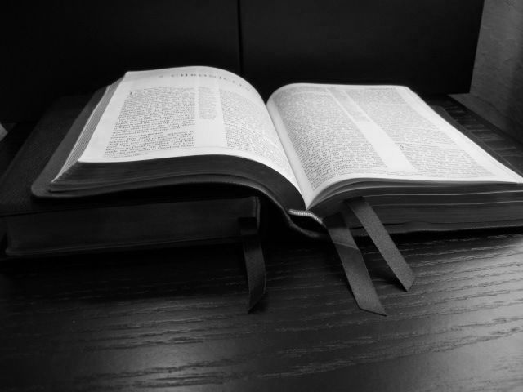
真实教导: 耶稣和圣经
TRUE TEACHINGS: JESUS & SCRIPTURE

Slide 7
真实教导
我们来读一些耶稣基督的教导. 看看这位在人类历史上生活过的最仁爱、谦卑的人是怎么教导的。
We’re going to read the words of Jesus Christ, the most loving, humble, helpful servant who has ever lived in the history of the world. WHAT DID HE TEACH?
有人会说既然耶稣是仁爱的, 他肯定不相信地狱。这位最仁爱的人不仅相信地狱，而且清晰地，强调性地重复教导这一教义，其教导多于圣经中任何其他人！（占了他教导内容的13%）
Some would say Jesus is so loving, certainly He doesn’t believe in hell. The most loving person who has ever lived not only believes in hell, but clearly, emphatically, repeatedly teaches on it, more than anyone else in the Bible! (13% of His Teaching)
“神的忿怒”一词在圣经中出现了六百次之多。
The WRATH of the LOVING GOD is mentioned in the Bible more than 600 times.
TRUE TEACHINGS

Slide 8
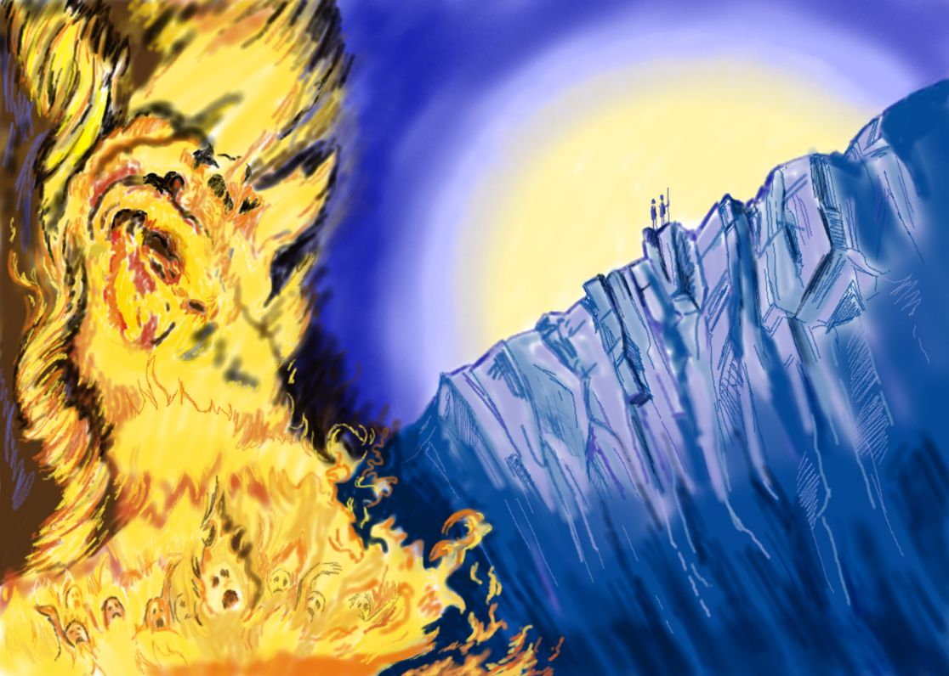
一起读路16:19-31:财主和拉撒路
Read together Luke 16:19–31: Rich Man and Lazarus

Slide 9
路Luke 16:19–31 耶稣又说：“有个财主天天衣着华丽，生活奢侈。又有一个名叫拉撒路的乞丐身上长满了脓疮，被人放在财主家门口。他渴望吃到财主桌上掉下来的食物残渣，却只有狗来舔他的疮。“后来，乞丐死了，天使带他到亚伯拉罕身边。财主也死了，被人埋葬了。他在阴间受折磨，抬头远远地看见亚伯拉罕和他身边的拉撒路，就喊着说，‘我的先祖亚伯拉罕啊！求你可怜我，派拉撒路用指尖蘸点水来润润我的舌头吧！我在这火中实在痛苦不堪。’
“亚伯拉罕说，‘孩子啊！你要想想，你生前享福，而拉撒路受苦；如今他在这里得到安慰，而你受折磨。况且，在你我中间隔着一道深渊，这边的人不能到你那边去，你那边的人也不能到这里来。’“财主说，‘我的先祖啊，那么求你派拉撒路去我父亲家里，因为我有五个弟兄。让拉撒路去警告他们，以免他们也来到这痛苦的地方。’“但是亚伯拉罕却说，‘他们可以听从摩西和众先知的话呀！’ “财主回答说，‘我的先祖亚伯拉罕啊！他们不会听的。但如果有一个死而复活的人去警告他们，他们肯定会悔改！’“亚伯拉罕说，‘如果他们不听从摩西和众先知的话，即使一个人从死里复活，他们也不会信服。’” （当代译本修订本）

Slide 10
天堂和地狱在哪里？
天堂
地狱
WHERE ARE HEAVEN & HELL

Slide 11
你YOU

Slide 12
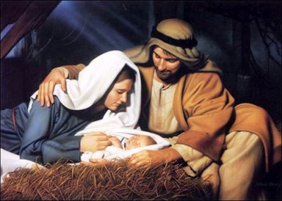
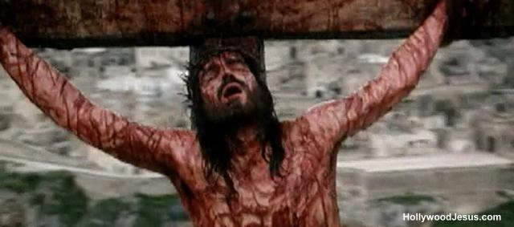

Slide 13
旧约
O.T.
新约
N.T.

Slide 14
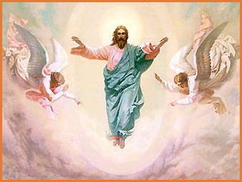
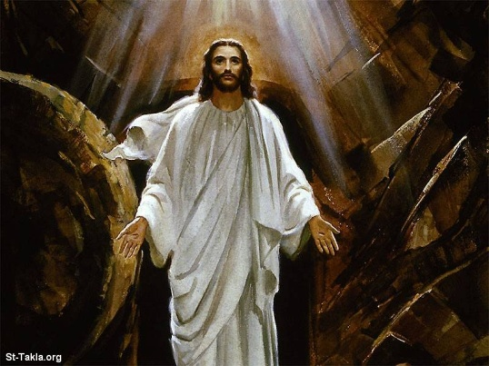

Slide 16
旧约
O.T.

Slide 19
1,000

Slide 20
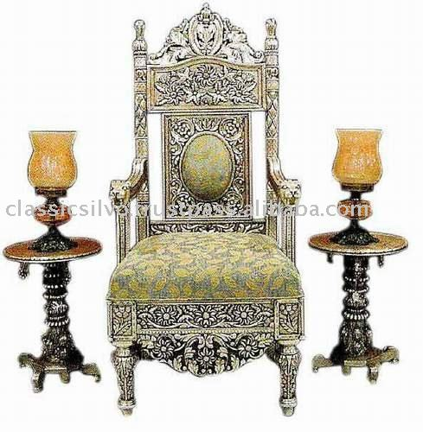
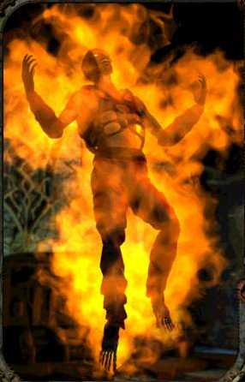
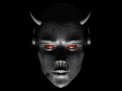
1,000

Slide 21
1,000

Slide 22
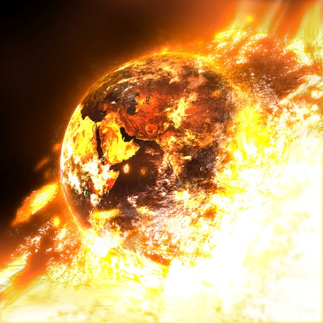

Slide 23
